Slide 1
交通安全─勿恣意穿越馬路
物理-直線運動篇
編者：萬芳ㄚ芬

Slide 2
能永遠這麼神奇嗎？
影片來源： Youtube

Slide 3
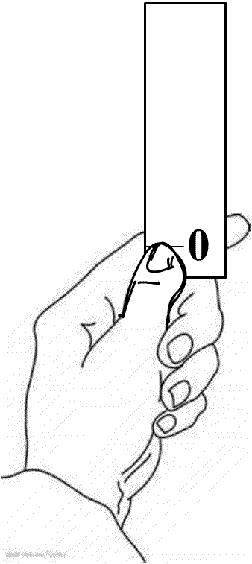
反應時間測量（等加速度運動）
如圖，小明手持米尺，使米尺下端零點位於小華姆指與食指之間。小華一看到小明鬆手，立即抓握米尺，結果米尺落下20公分，若重力加速度為10米/秒²，則小華的反應時間約為多少秒？(84推甄)
解答

Slide 4
解答：
尺進行初速度為零的落體運動
$$∆x=v_{o}∆t+\frac{1}{2}a{∆t}^{2}$$
$$−\frac{20}{100}=0+\frac{1}{2}\left(−10\right){∆t}^{2}$$
$$∆t=0.2(s)$$

Slide 5
你的反應時間為何？
分組測量反應時間(5分鐘)
小組競賽，找出最短的反應時間 (10分鐘)
大家的反應時間一樣嗎？

Slide 6
車走得比你想像得遠（等速度運動）
反應時間內，車子進行何種運動？
若以時速50公里/小時計算，在班上最短的反應時間內，車子行進的距離為何？
不同的反應時間所對應的行走距離一樣嗎？

Slide 7
安全距離？？？（綜合題型）
一車以50公里/小時的時速行駛，駕駛見前方有一人由路旁衝出，緊急煞車讓車在5秒內等減速停止，若該駕駛的反應時間為0.2秒，則整個過程汽車共行駛幾公尺？
解答

Slide 8
解答：
反應時間內車子進行等速度運動
$$50\frac{km}{hr}=50×\frac{1000m}{3600s}=\frac{500}{36}(m/s)$$
$$∆x_{1}=\frac{500}{36}×0.2=\frac{100}{36}(m)$$
踩下煞車為等加速度運動
$$0=\frac{500}{36}−a×5⇒a=\frac{100}{36}$$
$$∆x_{2}=\frac{500}{36}×5−\frac{1}{2}×\frac{100}{36}×5^{2}=\frac{1250}{36}(m)$$
$$∆x=∆x_{1}+∆x_{2}=\frac{1350}{36}=37.5(m)$$

Slide 9
安全距離？？？
如果速度不只50公里/小時？
如果煞車時間不只0.5秒？
如果反應時間超過0.2秒？
你確定要距離多遠才算安全嗎？

Slide 10
都是穿越馬路惹得禍
影片來源： Youtube

